Slide 1
Sistema de Recomendaciones
Nombre: Mel Dusan Mejia García
Docente: Miguel Paco

Slide 2
ANTECEDENTES
Los sistemas de recomendaciones son herramientas que generan recomendaciones sobre un determinado objeto de estudio, a partir de las preferencias y opiniones dadas por los usuarios. El uso de estos sistemas se está poniendo cada vez más de moda en Internet debido a que son muy útiles para evaluar y filtrar la gran cantidad de información disponible en la Web con objeto de asistir a los usuarios en sus procesos de búsqueda y recuperación de información. En este trabajo realizaremos una revisión de las características y aspectos fundamentales relacionados con el diseño, implementación y estructura de los sistemas de recomendaciones.

Slide 3
OBJETIVO
Desarrollar una aplicación informática que ayude predecir los productos que querrá adquirir un usuario en particular

Slide 4
OBJETIVOS ESPECIFICOS
Analizar la importancia de un sistema de recomendaciones.
Desarrollar la aplicación
Probar la aplicación (localmente)
Desplegar para su uso

Slide 5


MARCO TEORICO
Python
Python es un lenguaje de programación interpretado cuya filosofía hace hincapié en la legibilidad de su código. ​ Se trata de un lenguaje de programación multiparadigma, ya que soporta orientación a objetos, programación imperativa y, en menor medida, programación funcional. Es un lenguaje interpretado, dinámico y multiplataforma.
Dash es un framework de Python que está pensado para construir aplicaciones web, pero se utiliza también mucho para crear visualizaciones, porque permite customizar mucho tu dashboard o cuadro de mando.
Dash está basado principalmente en Flask, Plotly y ReactJS, y estas tres herramientas en las que se basa hacen que tenga las siguientes características:

Slide 6
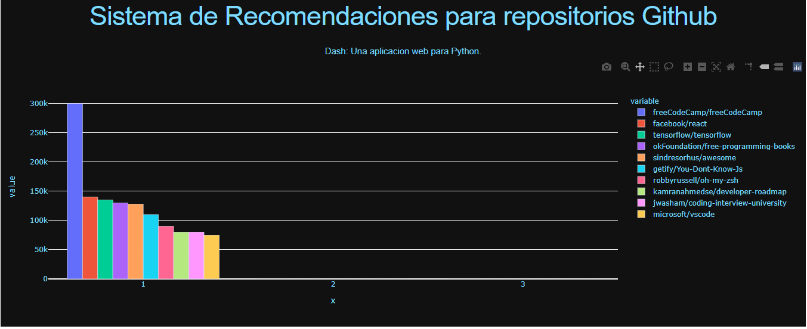
Desarrollo de la app

